Slide 1

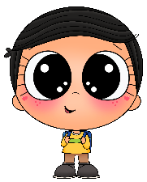








CURSO 2025-2026
Asistencias
Justificadas Faltas
03 | 04 | 05 | 06 | 07
10 | 11 | 12 | 13 | 14
17 | 18 | 19 | 20 | 21
24 | 25 | 26 | 27 | 28
31
1.-
2.-
3.-
4.-
5.-
6.-
7.-
8.-
9.-
10.-
11.-
12.-
13.-
14.-
15.-
16.-
17.-
18.-
19.-
20.-
21.-
22.-
23.-
24.-
25.-

